Slide 1

7、Mysql存储过程
授课教师：崔晓晖
联系方式：cuixiaohui@yeah.net
授课学时：48

Slide 2
本章内容
7.1 存储过程概述
7.2 存储过程的变量、参数和返回值
7.3 存储过程的控制语句
7.4 存储过程的游标
数据库原理及应用教程

Slide 3
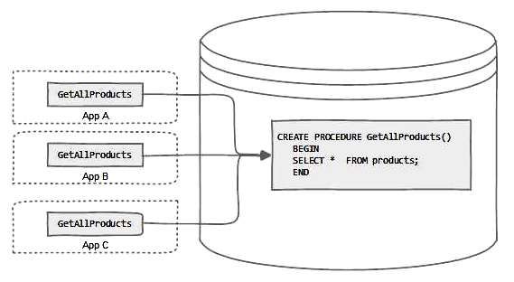
7.1 存储过程的定义
7.1. 1存储过程
存储过程是：
  SQL代码段；
  存储在数据库目录；
  可被触发器、其他存储过程、程序设计语言调用。
数据库原理及应用教程

Slide 4
7.1 存储过程的定义
7.1. 2存储过程的优势
存储过程的优势：
  编译后，提高应用程序的执行性能。
  减少网络通信，传递参数比传递sql语句更加方便。
  便于被不同应用程序进行复用。
  安全性更高。
数据库原理及应用教程

Slide 5
7.1 存储过程的定义
7.1. 3存储过程的缺点
存储过程的优势：
  编译后，提高应用程序的执行性能。
  减少网络通信，传递参数比传递sql语句更加方便。
  便于被不同应用程序进行复用。
  安全性更高。
数据库原理及应用教程

Slide 6
7.1 存储过程的定义
7.1. 3存储过程的缺点
存储过程的缺点：
  大量存储过程对内存的消耗较大。
  不适用于构建复杂的业务逻辑。
  难以调试。
数据库原理及应用教程

Slide 7
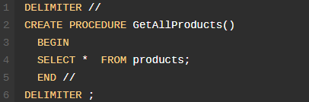
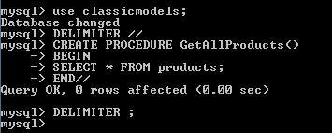
7.1 存储过程的定义
7.1. 3简单的存储过程
数据库原理及应用教程

Slide 8
7.2 存储过程的变量、参数和返回值
7.2. 1存储过程的变量
变量的声明
声明一个默认为0的整数
声明两个默认为0的整数
数据库原理及应用教程

Slide 9


7.2 存储过程的变量、参数和返回值
7.2. 1存储过程的变量
变量的赋值：使用set
变量的赋值：使用select into语句
变量的作用域：在begin end中的变量，在end之外，变量失效。
全局变量：使用@标注的变量为全局变量。
数据库原理及应用教程

Slide 10
7.2 存储过程的变量、参数和返回值
7.2. 2存储过程的参数
存储过程的参数类型（MODE）
IN类型：默认类型，表示该参数为存储过程的输入参数。
OUT类型：表示该参数为存储过程的输出参数。
INOUT类型：表示既可以作为输入参数，也可以作为输出参数。
Param_type：参数类型
Param_size：参数精度
存储过程的多个参数，使用逗号分隔。
数据库原理及应用教程

Slide 11
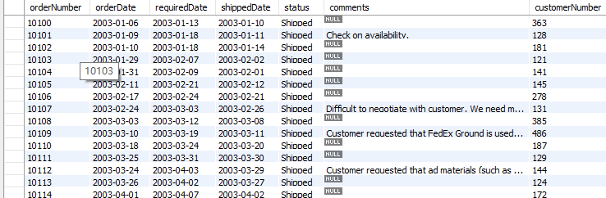
7.2 存储过程的变量、参数和返回值
7.2. 2存储过程的参数
存储过程的例子：order表
数据库原理及应用教程

Slide 12
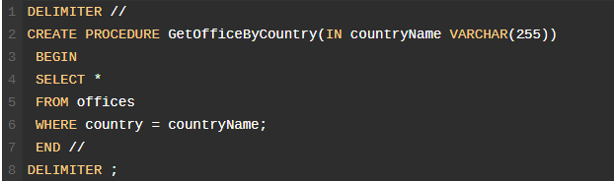

7.2 存储过程的变量、参数和返回值
7.2. 2存储过程的参数
存储过程的例子：IN模式
数据库原理及应用教程

Slide 13
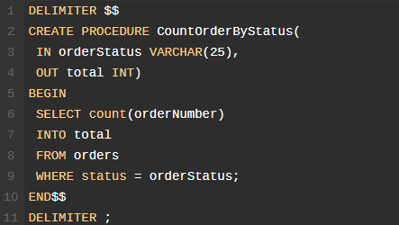

7.2 存储过程的变量、参数和返回值
7.2. 2存储过程的参数
存储过程的例子：OUT模式
数据库原理及应用教程

Slide 14
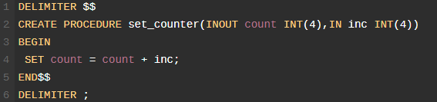
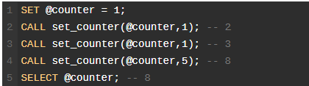
7.2 存储过程的变量、参数和返回值
7.2. 2存储过程的参数
存储过程的例子：INOUT模式
数据库原理及应用教程

Slide 15
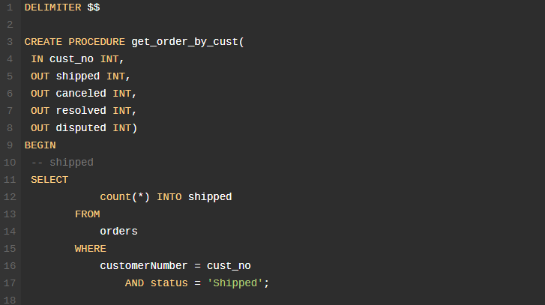
7.2 存储过程的变量、参数和返回值
7.2. 3存储过程的返回值
返回多个参数的存储过程
数据库原理及应用教程

Slide 16
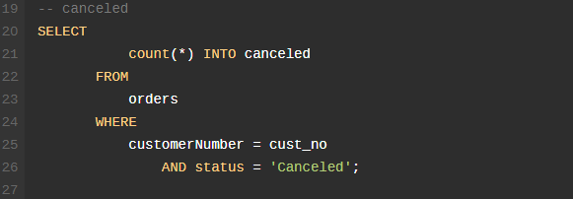
7.2 存储过程的变量、参数和返回值
7.2. 3存储过程的返回值
返回多个参数的存储过程
数据库原理及应用教程

Slide 17
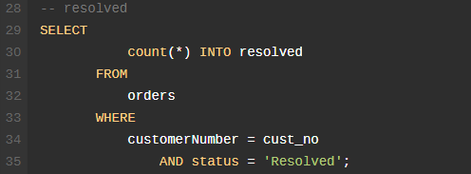
7.2 存储过程的变量、参数和返回值
7.2. 3存储过程的返回值
返回多个参数的存储过程
数据库原理及应用教程

Slide 18
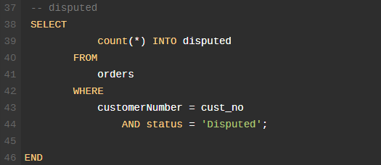

7.1 存储过程的定义
7.2. 2存储过程的返回值
返回多个参数的存储过程
数据库原理及应用教程

Slide 19
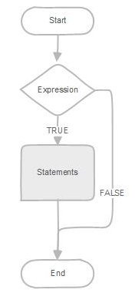

7.3 存储过程的控制语句
7.3.1 存储过程的控制语句—IF
IF语句的格式
数据库原理及应用教程

Slide 20
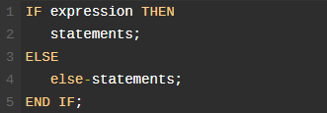
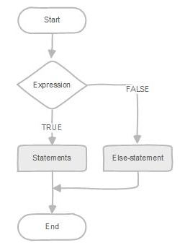
7.3 存储过程的控制语句
7.3.1 存储过程的控制语句—IF
IF语句的格式
数据库原理及应用教程

Slide 21
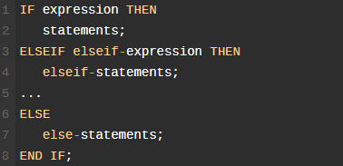
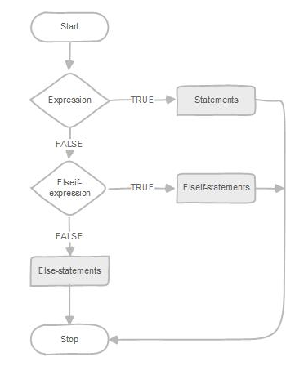
7.3 存储过程的控制语句
7.3.1 存储过程的控制语句—IF
IF语句的格式
数据库原理及应用教程

Slide 22
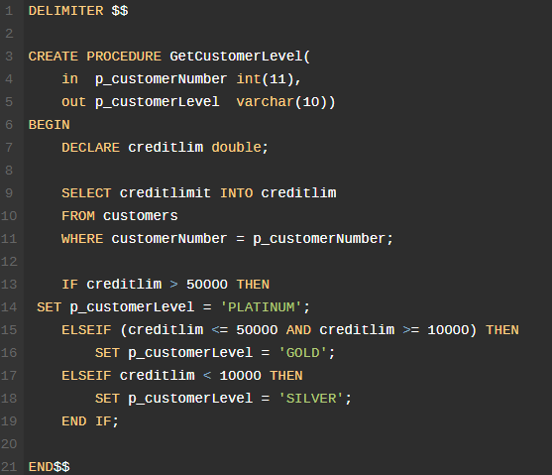
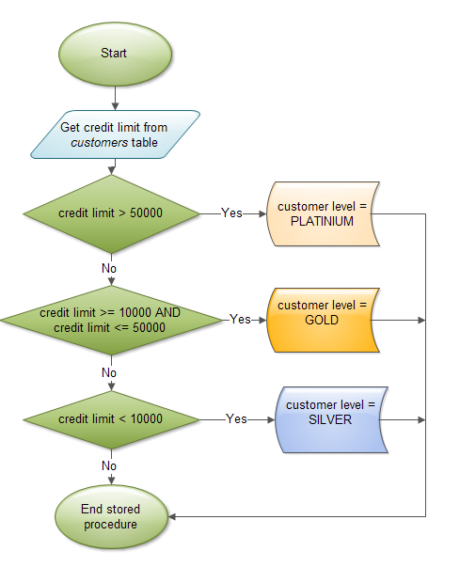
7.3 存储过程的控制语句
7.3.1 存储过程的控制语句—IF
IF语句的例子
数据库原理及应用教程

Slide 23
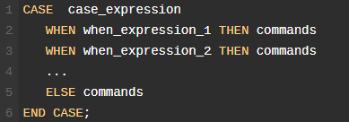
7.3 存储过程的控制语句
7.3.2 存储过程的控制语句—CASE
简单CASE语句的例子
数据库原理及应用教程

Slide 24
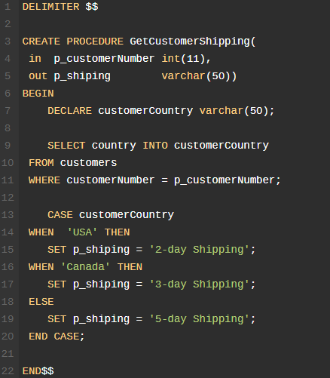
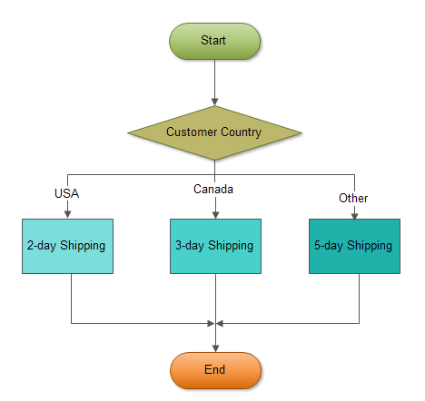
7.3 存储过程的控制语句
7.3.2 存储过程的控制语句—CASE
简单CASE语句的例子
数据库原理及应用教程

Slide 25
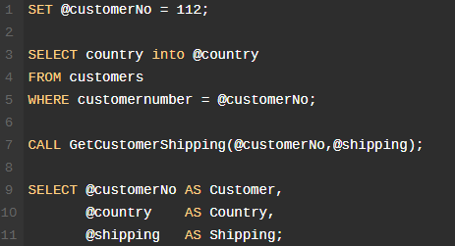

7.3 存储过程的控制语句
7.3.2 存储过程的控制语句—CASE
简单CASE语句的例子
数据库原理及应用教程

Slide 26
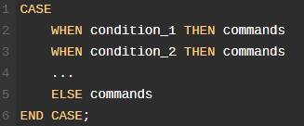
7.3 存储过程的控制语句
7.3.2 存储过程的控制语句—CASE
条件CASE语句的例子
数据库原理及应用教程

Slide 27
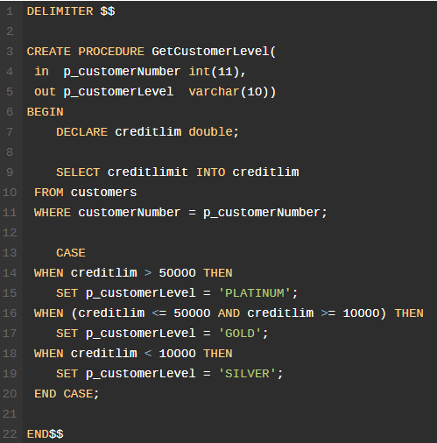


7.3 存储过程的控制语句
7.3.2 存储过程的控制语句—CASE
条件CASE语句的例子
数据库原理及应用教程

Slide 28
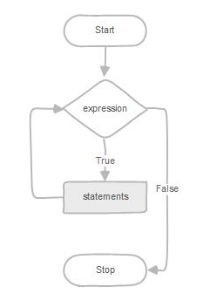

7.3 存储过程的控制语句
7.3.3 存储过程的控制语句—循环结构
While循环结构
数据库原理及应用教程

Slide 29
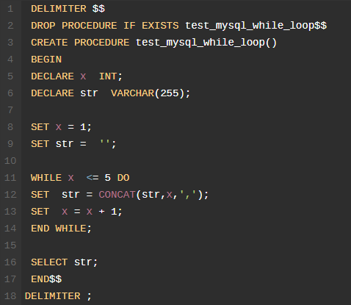

7.3 存储过程的控制语句
7.3.3 存储过程的控制语句—循环结构
While循环结构
数据库原理及应用教程

Slide 30
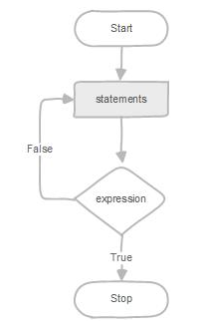

7.3 存储过程的控制语句
7.3.3 存储过程的控制语句—循环结构
Repeat循环结构
数据库原理及应用教程

Slide 31
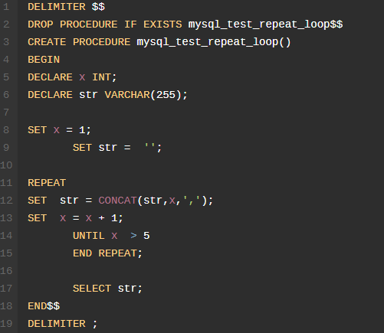
7.3 存储过程的控制语句
7.3.3 存储过程的控制语句—循环结构
Repeat循环结构
Until后面没有分号
数据库原理及应用教程

Slide 32
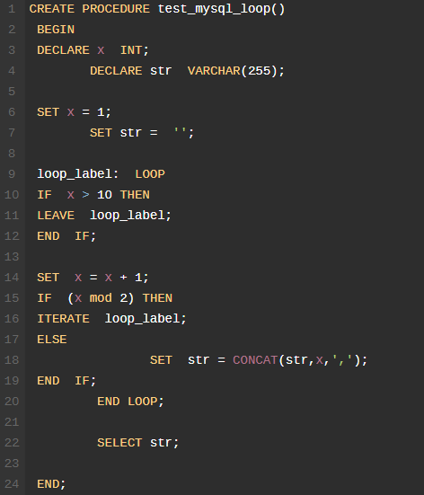
7.3 存储过程的控制语句
7.3.3 存储过程的控制语句—循环结构
Loop循环结构
Leave和Iterate
Leave同程序设计语言的break
Iterate同程序设计语言的continue
数据库原理及应用教程

Slide 33
7.4 存储过程的游标
7.4.1 存储过程的游标
存储过程的游标：迭代的使用一组查询返回的数据。
游标的特点：只读，不可回滚，同步修改
游标的声明
游标的开启
数据库原理及应用教程

Slide 34
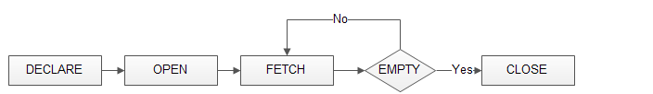
7.4 存储过程的游标
7.4.1 存储过程的游标
使用游标获取数据
关闭游标
游标的异常处理
数据库原理及应用教程

Slide 35
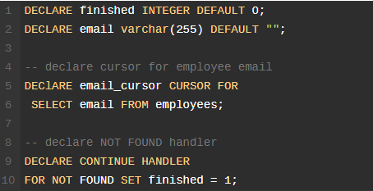
7.4 存储过程的游标
7.4.2 存储过程的游标例子
声明游标
开启游标
数据库原理及应用教程

Slide 36
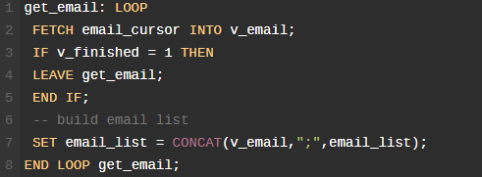

7.4 存储过程的游标
7.4.2 存储过程的游标例子
使用游标
关闭游标
数据库原理及应用教程

Slide 37
谢谢

